Slide 1



SAE Intégration de données dans un datawarehouse
Sport
Loïc ALLEAUME
Arnaud GUIBLAIN
Mathis SIOT
BUT SD FA EMS 2
26/02/2025

Slide 2






Sommaire
II) Processus ETL
Introduction
I) Modélisation SID
III) Restitution
Conclusion
2

Slide 3

Introduction
Quels sont les postes les plus décisifs dans les sports collectifs ?
3

Slide 4




Processus métier
I) Modélisation SID
Granularité
4
Granularité de transaction
Données collectées une fois pour l’ensemble d’une saison
Pas de mise à jour et la date de la transaction est la date de fin de saison, qui est en 2023
Analyse des performances de joueurs dans des compétitions de très haut niveau
Analyses qui peuvent aider à prioriser les postes à recruter pour renforcer une équipe
Dimensions
Faits
Football
Tirs
Passes
Dribbles
Défense
Erreurs du joueur
Championnat
Equipe
Poste
Basketball
Classement équipe
Stat ATQ
Stat DEF
Poste
Equipe
Volleyball
Attaque
Block
Service
Passeur
Sauvetage
Réception
Poste
Pour chaque sport c’est la table de joueur
Permet après de pondérer les résultats par poste mais les différents indicateurs sont liés aux joueurs en eux-mêmes de base

Slide 5








II) Processus ETL
A) Extraction des données
B) Transformation des données
C) Gestion des erreurs et données manquantes
D) Création colonnes personnalisées et conditionnelles
E) Analyse qualité des données
F) Utilisation de DAX
G) Modèle de données
5

Slide 6
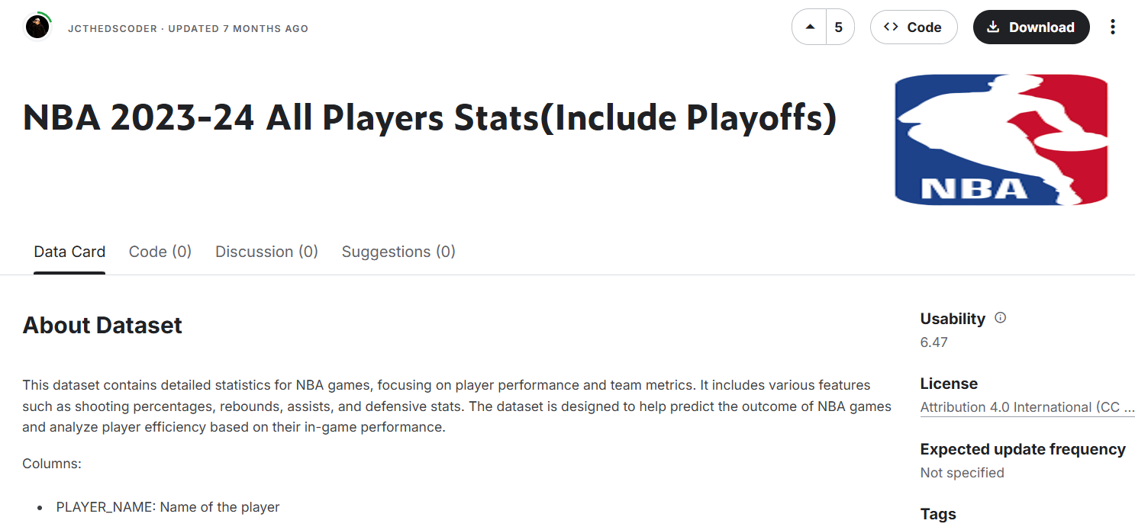
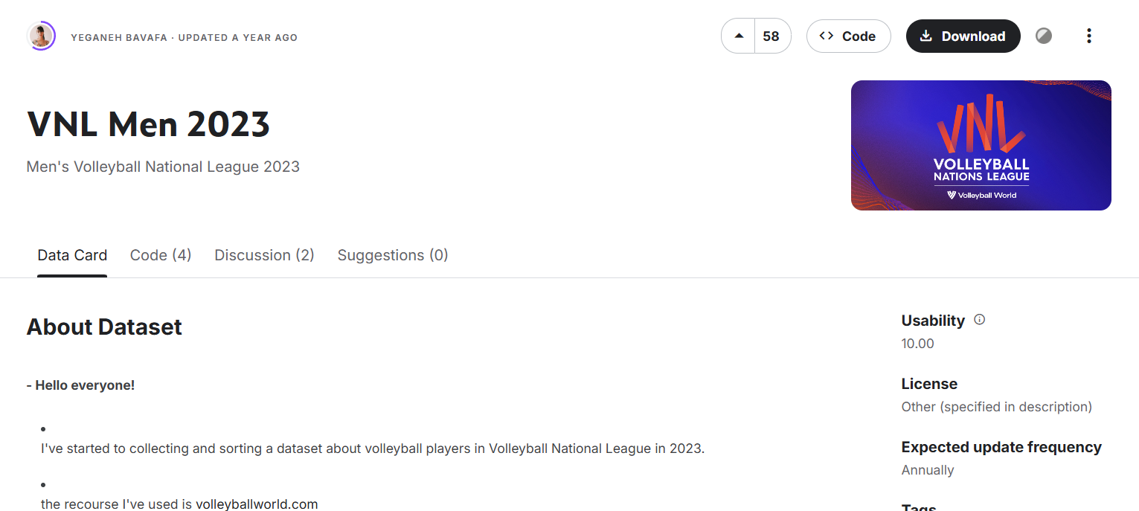
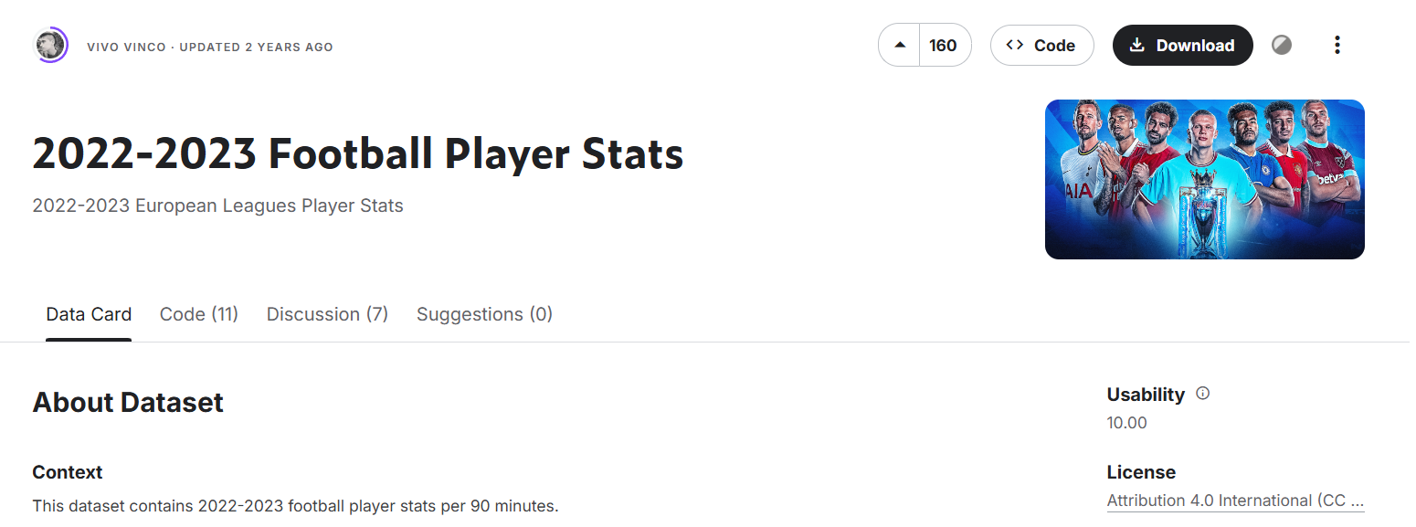
A) Extraction des données
Football
Basketball
Volleyball
https://www.kaggle.com/datasets/vivovinco/20222023-football-player-stats
https://www.kaggle.com/datasets/jackchen019/nba-2023-24-all-players-statsinclude-playoffs?select=final_data.csv
https://www.kaggle.com/datasets/yeganehbavafa/vnl-men-2023?resource=download
6
Données téléchargées en CSV

Slide 7
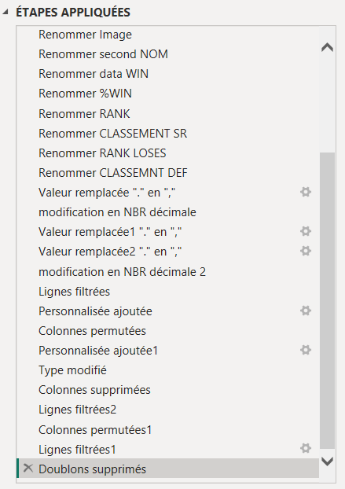
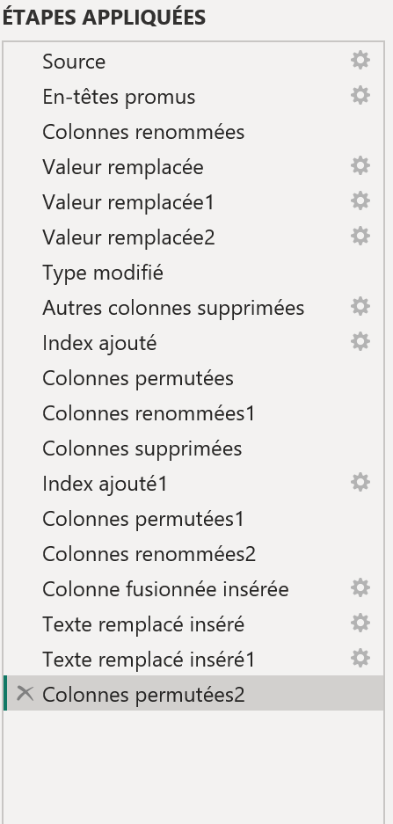
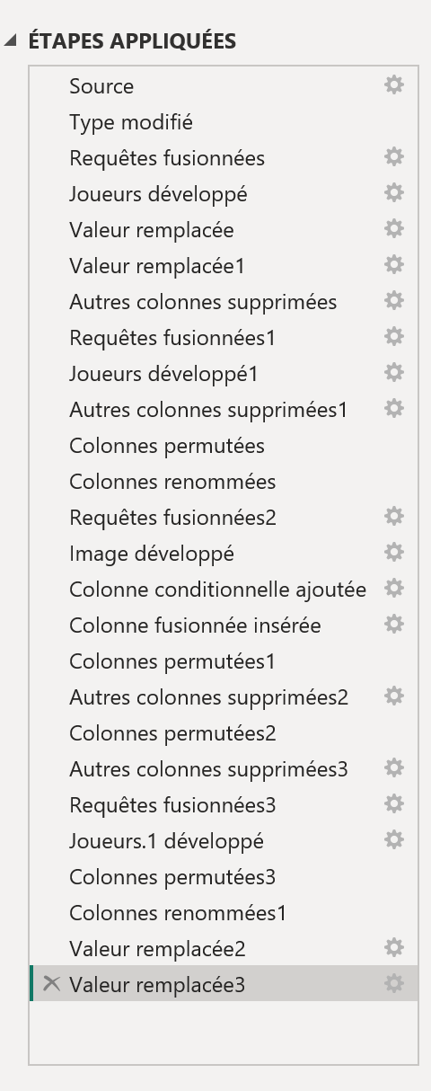
B) Transformation des données
7
Football
Basketball
Volleyball
Table importation de données
Table de faits
Table de faits
Table de faits
Table de dimension
Autres infos sur les transformations
Changement de paramètres régionaux pour les nombres décimaux
Colonnes supprimées car variables inintéressantes
Requêtes de fusions pour relier à des identifiants la table de faits
Informations supplémentaires
Transformations similaires pour les autres tables à 80%
Renommer les colonnes en version FR, création de certains ID
Changement de certains types en texte, nombre décimale,…
Suppression de colonnes indifférentes
Type texte modifié nombres décimaux
Tentatives de mettre des images dans le visuel
Requêtes de fusions pour relier à des identifiants la table de faits

Slide 8
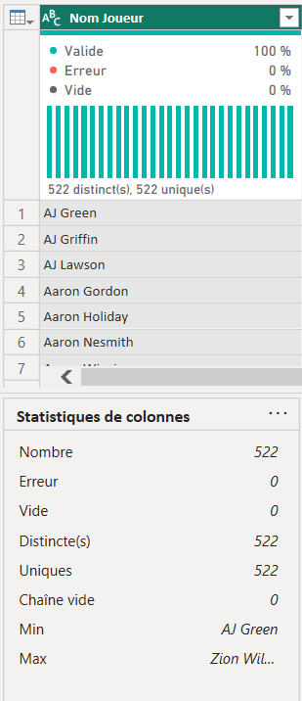
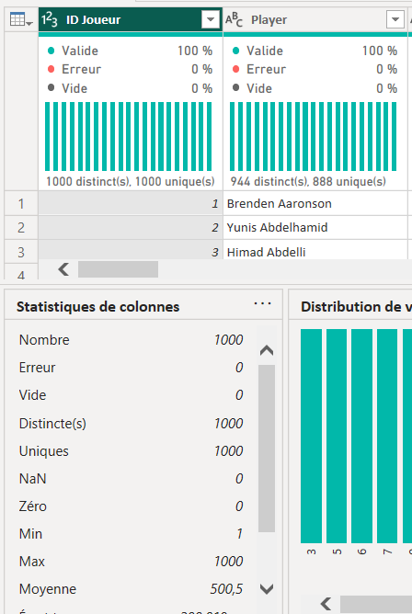
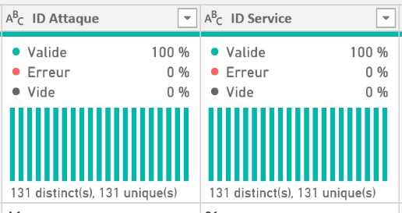
C) Gestion des erreurs et données manquantes
8
Football
Basketball
Volleyball
Pas de données manquantes
Pas d’erreurs
Pas de doublons
Pas de données manquantes
Pas d’erreurs
Doublons pour les joueurs ( OVERALL, HOME et AWAY )
Pas de données manquantes
Pas d’erreurs
Doublons dans certaines tables car variables forcément répétées comme l’équipe
Exemple du profil d’une colonne
Exemple du profil d’une colonne
Exemple du profil d’une colonne

Slide 9


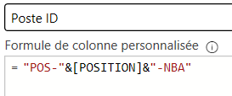
D) Création colonnes personnalisées et conditionnelles
9
Football
Basketball
Volleyball
Création d’identifiant se base sur la concaténation d’une colonne indexée et de la première lettre du nom de la table
Exemple : T+[numéro de ligne] pour l’identifiant de Tirs)
Fonction utilisée pour l’ID Tir : “T” & [ID de base]
Création d’identifiant se base sur la concaténation d’une colonne indexée et du caractère de l'identifiant , et finis par NBA.
Exemple :
Création d’identifiant en s’aidant du boutons colonne à partir d’exemple pour que l’IA Power Query créée les IDs
Exemple : S+[numéro de ligne] pour l’identifiant des Services)

Slide 10
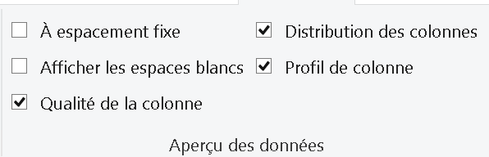
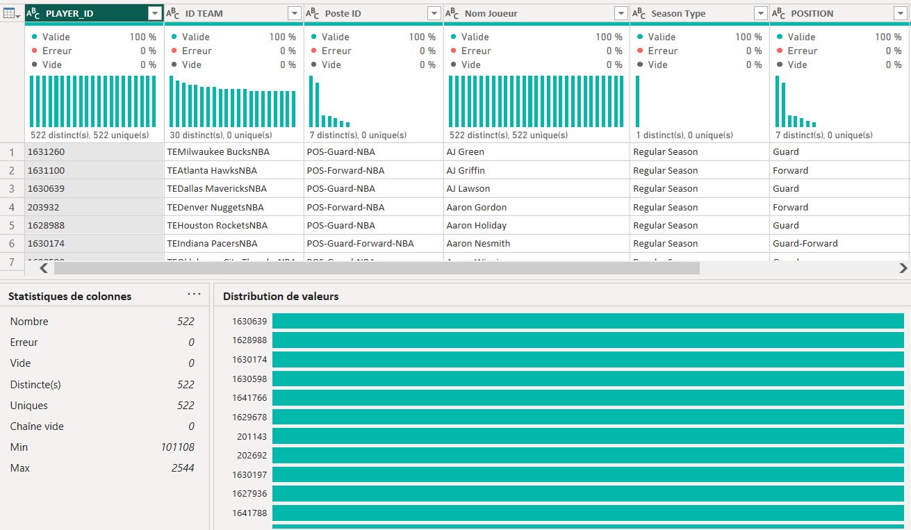
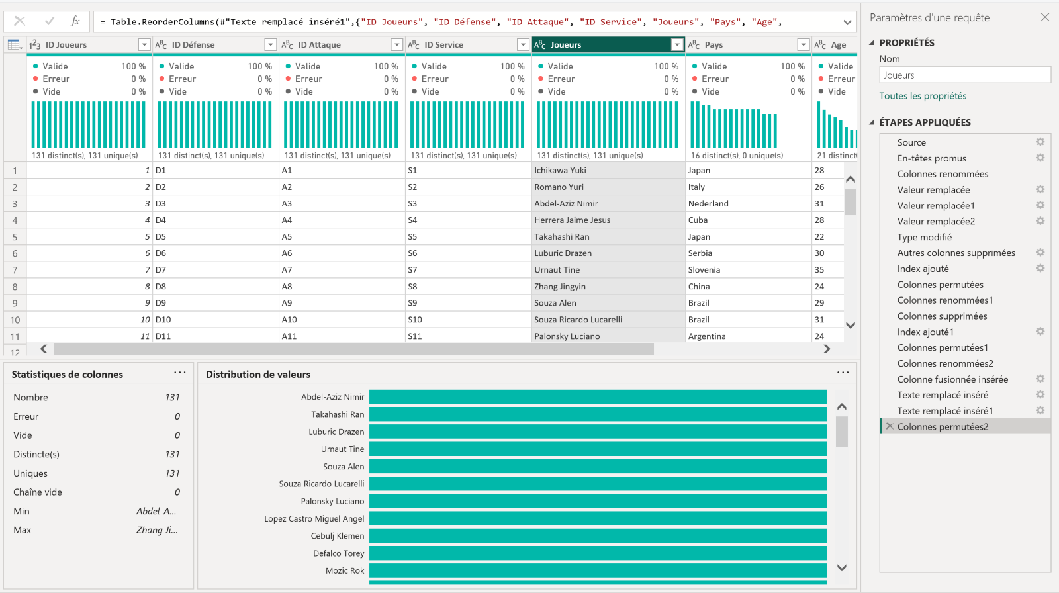
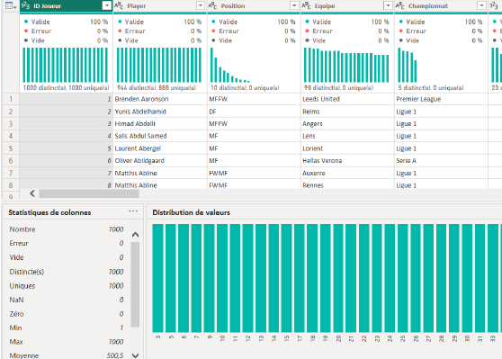
E) Analyse qualité des données
10
Football
Basketball
Volleyball
Après transformation, les données sont
De qualité
Sans erreurs
Sans doublons
Après transformation, les données sont ​
De qualité​
Sans erreurs​
Sans doublons (après avoir garder dans joueur juste les OVERALL)
En cochant les options nécessaires → bonne vérif qualité des données
Exemple du profil de colonnes

Slide 11
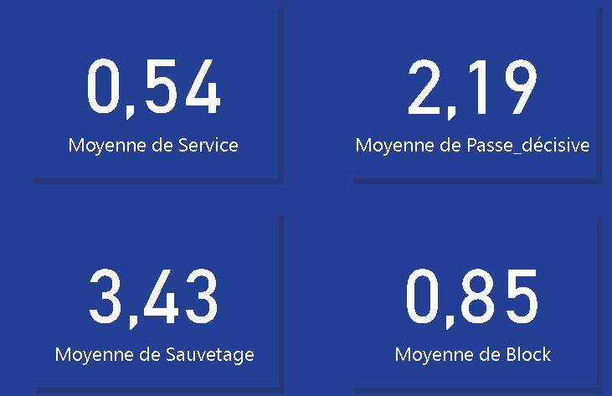
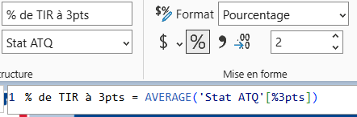
F) Utilisation de DAX
11
Football
Basketball
Volleyball
Création de mesures sur plusieurs variables liées aux tables suivantes
Tirs
Passes
Dribbles
Erreurs des joueurs
Défense
Création de mesures sur plusieurs variables liées aux tables suivantes
Stat ATQ
Stat DEF
Classement Equipe
Objectif la présition dans la visualisation
Création de mesures sur mes variables concernant des actions du sport pour :
Faire des moyennes
Aménager la Visualisation
Exemple d’un code en DAX​
Exemple d’un code en DAX
Pas d’utilisation de table de temps avec CALENDAR ou CALENDARAUTO car granularité de transaction

Slide 12

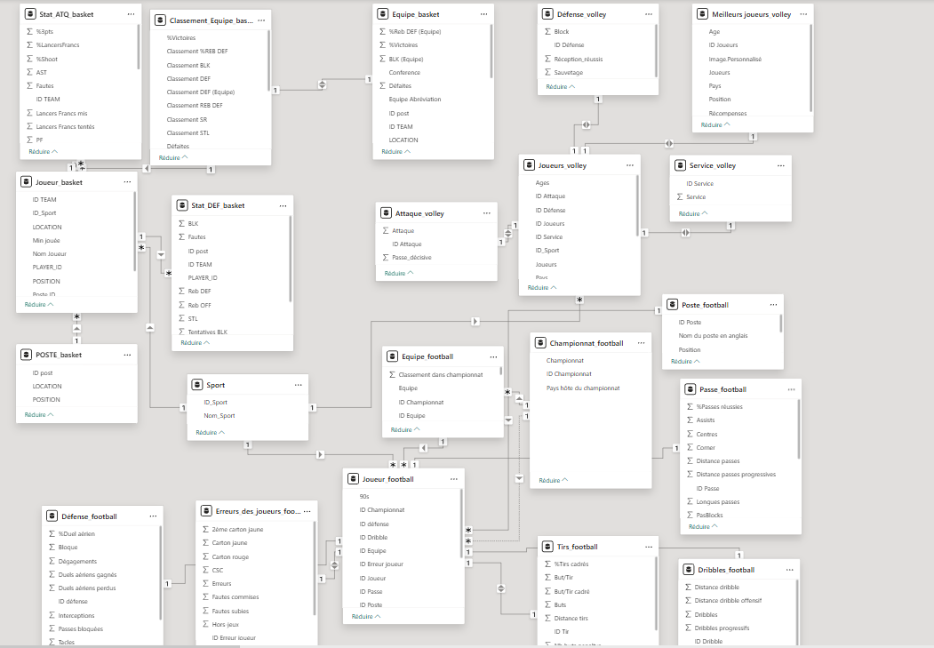

G) Modèle de données
Les tables encadrées en rouges sont les tables de faits (une par sport), les autres sont les tables de dimension
12

Slide 13


III) Restitution
A) Reporting
B) Tableaux de bord
13

Slide 14

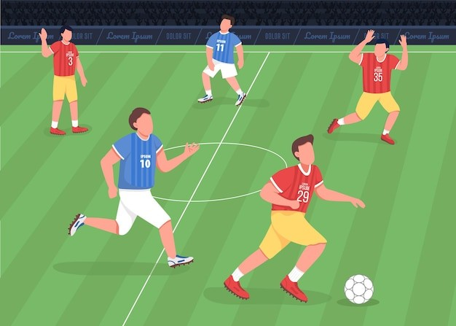

A) Reporting
Football
Basketball
Volleyball
14

Slide 15



Football
15
Variables ayant un impact positif sur le classement
Exemple de graphique permettant de voir l’impact d’une variable sur le classement
Nombre de dribbles réussis
Nombre de ballons touchés
Distance de dribbles
Distance de dribbles offensifs
Pourcentage de passes réussies
Nombre de passes décisives
Distance de passes
Distance des passes progressives
Nombre de buts marqués
Ration But/Tirs
Nombre de tirs
Le nombre de tacles réussies a un impact négatif sur les performances d’une équipe et a donc mener à des points négatifs
Le reste des variables n’impact pas le classement
Classement des postes avec le + de points
Exemple de graphique permettant de voir les postes ayant le plus d’impact par match sur une variables
3pts
2pts
1pt
Défenseur centrale
Ailier
Milieu gauche ou droit à execo avec latéral
10 points
16 points
9 points

Slide 16


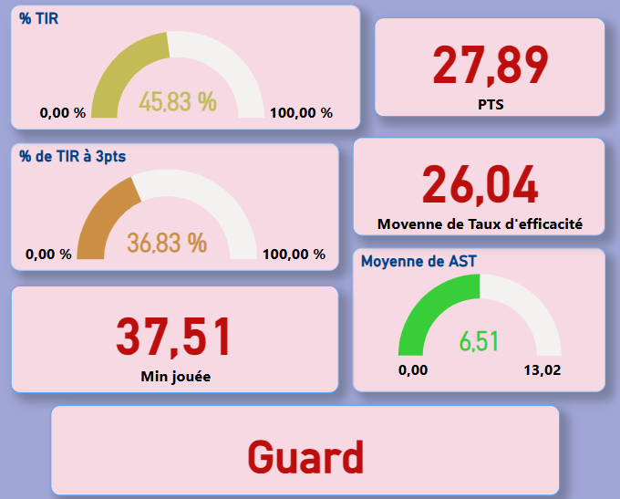


Basketball
Tyrese Maxey
1
Meneur
Les statistiques qui ont permis de mettre en avant les meneurs :
Moyenne de PTS
%Tir
L'impact défensif avec les Reb OFF et DEF
Le nombre moyen de AST
Le nombre moyen de STL selon le classement SR
16

Slide 17
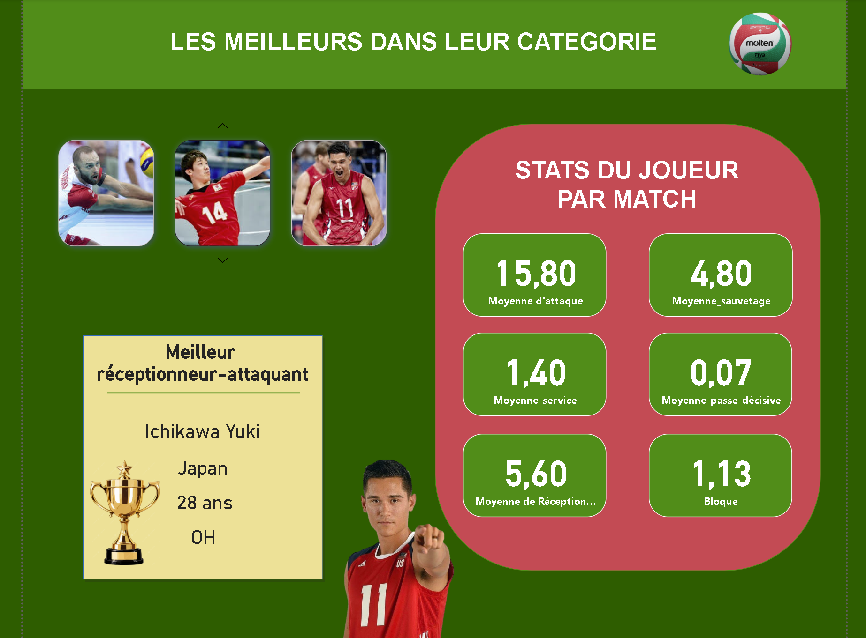
Volleyball
KPI DES PERFORMANCES DE L’ ATHLETE
SELECTION DU JOUEUR
PALMARES DU JOUEUR
17

Slide 18
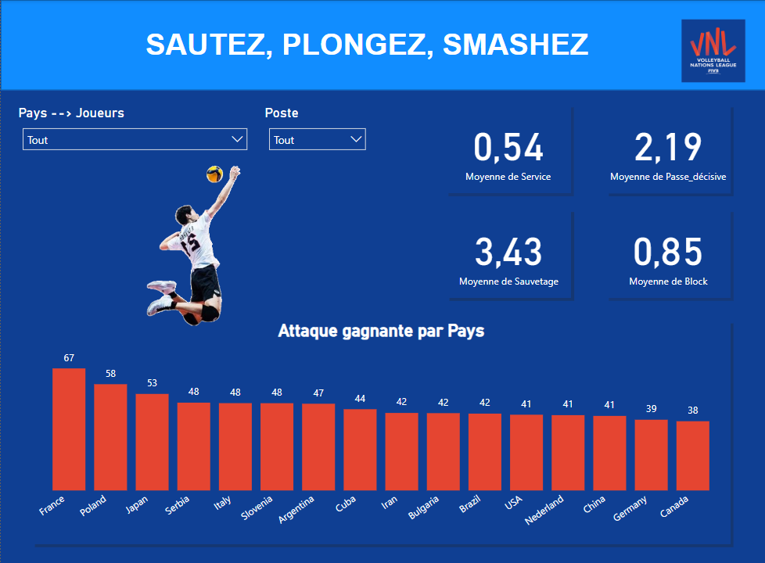
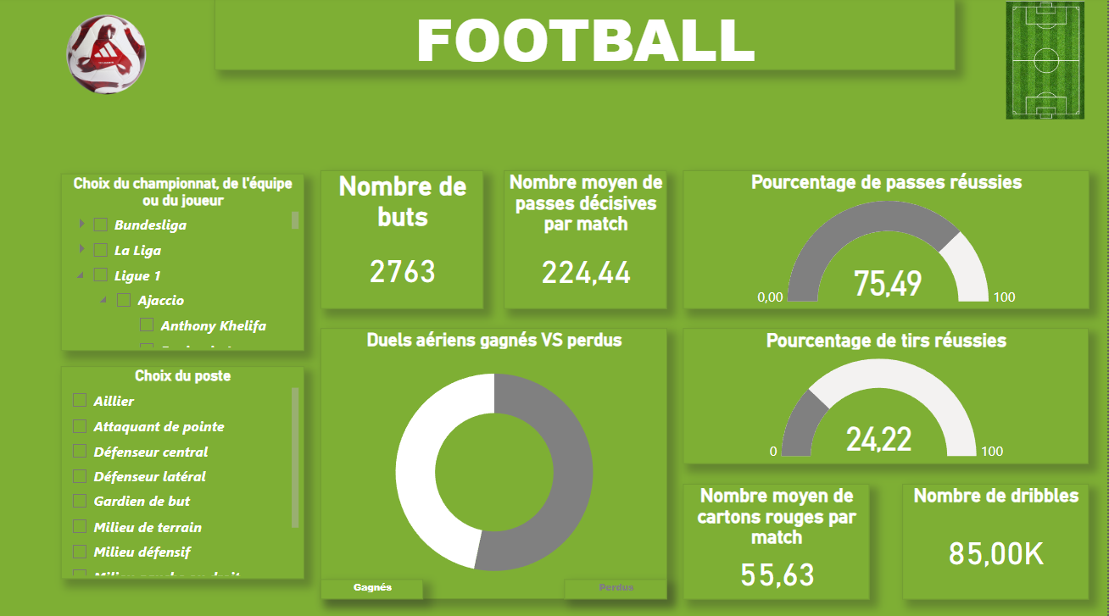
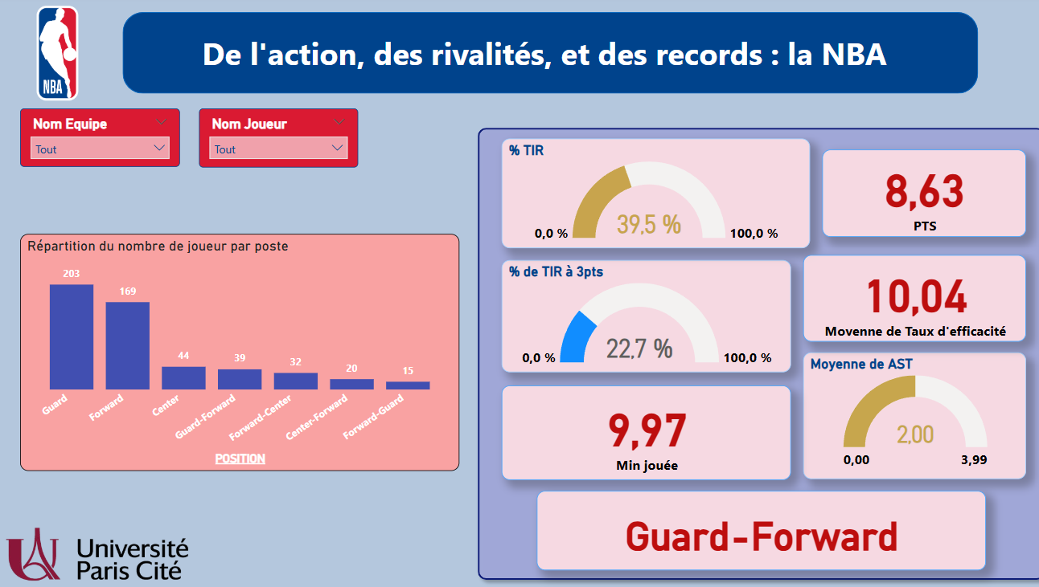
B) Tableaux de bord
18

Slide 19
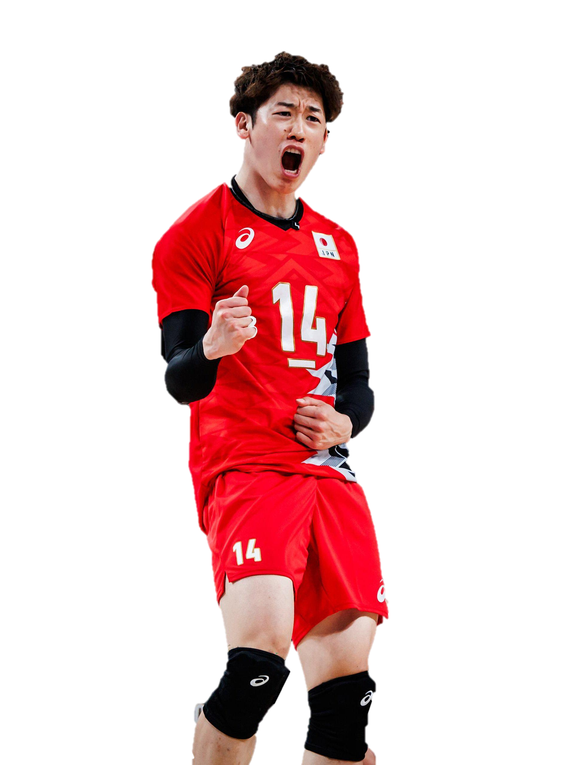
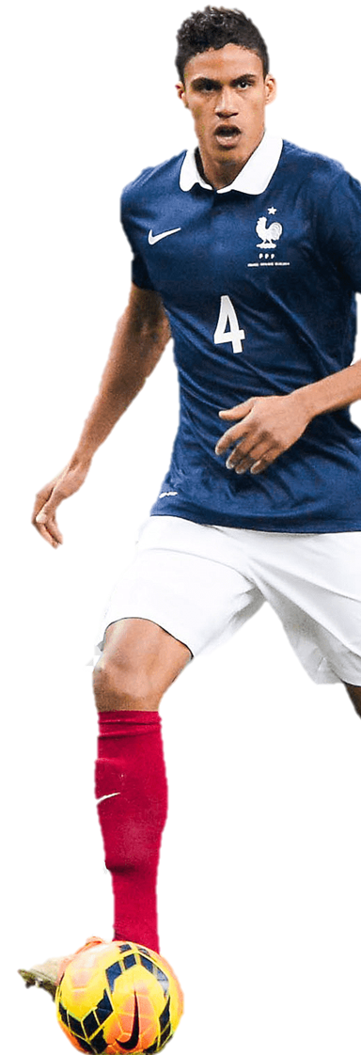

Conclusion
19
FOOTBALL
BASKET-BALL
VOLLEY-BALL
Il faudrait avoir plus de joueurs par poste et les datas de plusieurs saisons pour avoir une analyse plus poussée et voir l'évolution de l'impact des postes dans le football
Sur la saison 2022/2023, le poste de défenseur centrale est de loin le poste qui performe le plus sur les variables qui influent le plus positivement les résultats de son équipe
Analyse mener, peut-être plus significatif si nous avions pris autant de joueur par poste
Ce qui mets énormément en avant les resultats, sont les stats défensives ( STL, REB, CTR, … )
Le poste de meneur est le plus décisif, car en défense, c'est la 1ʳᵉ muraille qui empêche les 3 pts. Souvent les plus rapides et réactifs, mais surtout des joueurs disposant de la meilleure adresse
Pour chaque type d’action qu’elle soit offensive ou défensive, il y a toujours un poste différent qui fera en moyenne de meilleure performance.
L’objectif principal est de gagner le match en marquant des points
La position OH (réceptionneur attaquant) qui était de loin la plus décisive car elle allie attaque et défense

